Slide 1
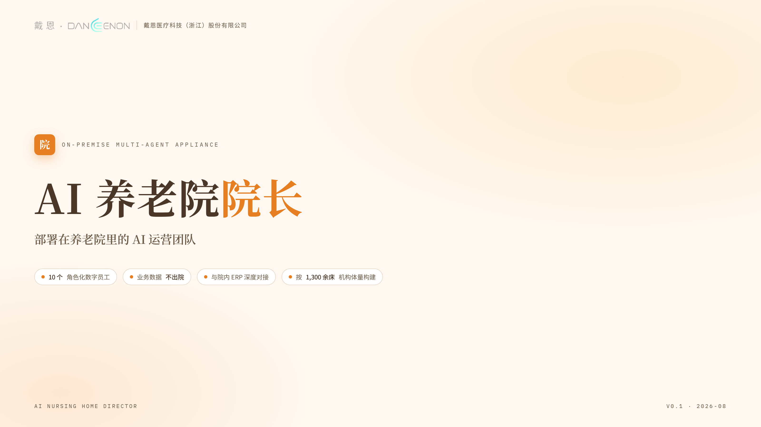
Notes:
AI 养老院院长

Slide 2
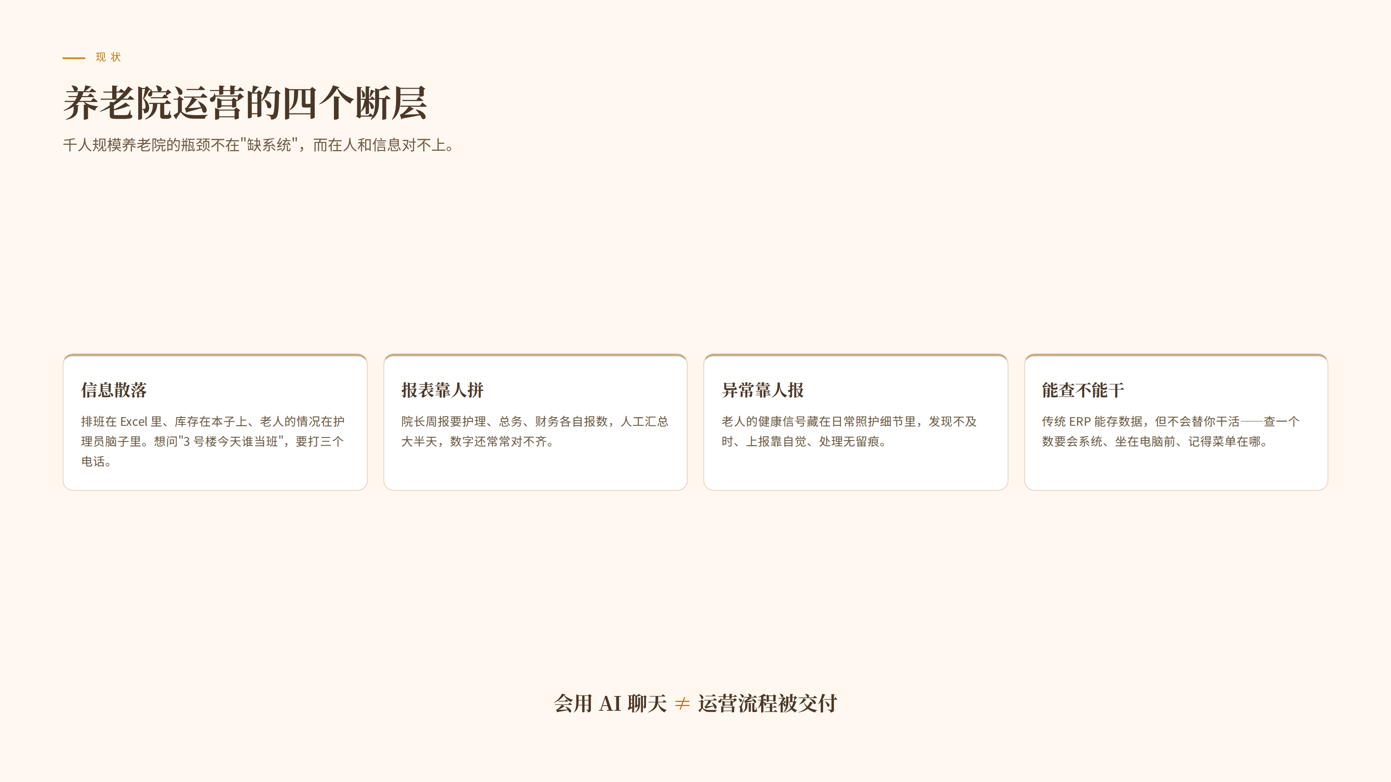
Notes:
养老院运营的四个断层

Slide 3
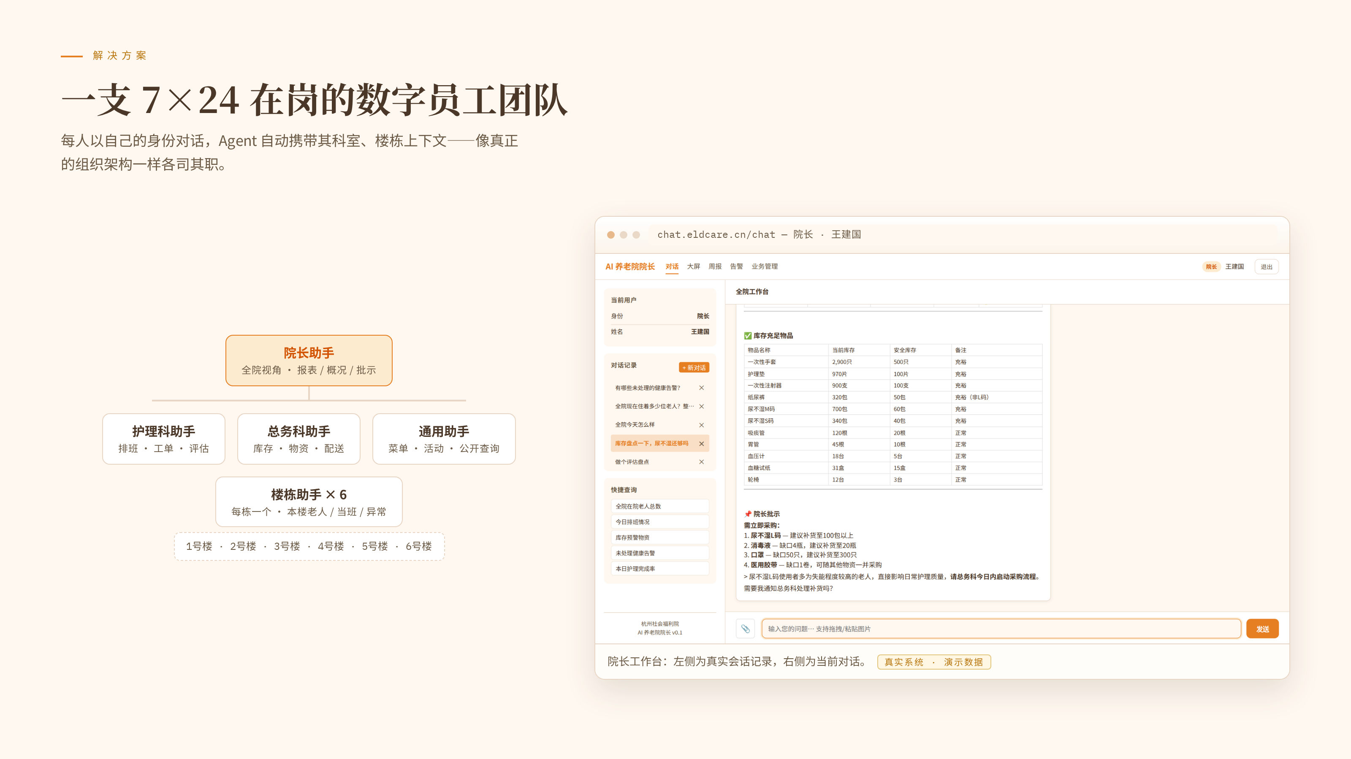
Notes:
一支 7×24 在岗的数字员工团队

Slide 4
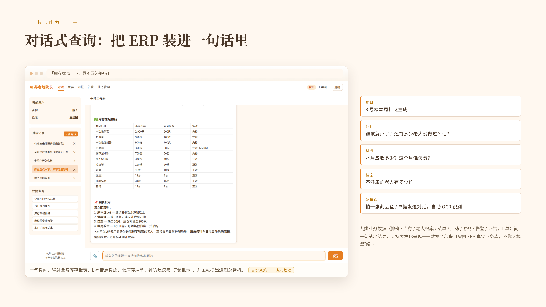
Notes:
对话式查询：把 ERP 装进一句话里

Slide 5
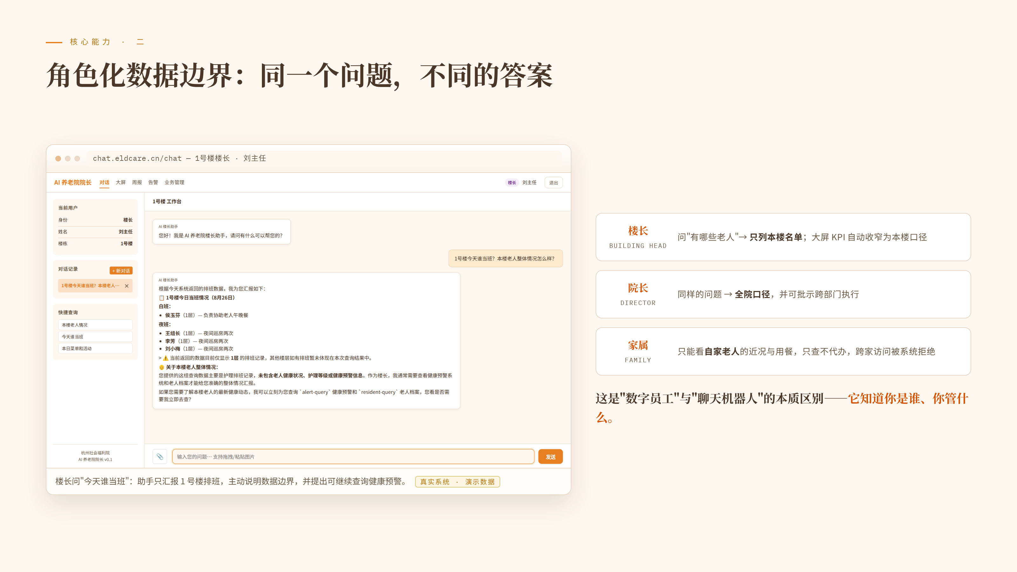
Notes:
角色化数据边界：同一个问题，不同的答案

Slide 6
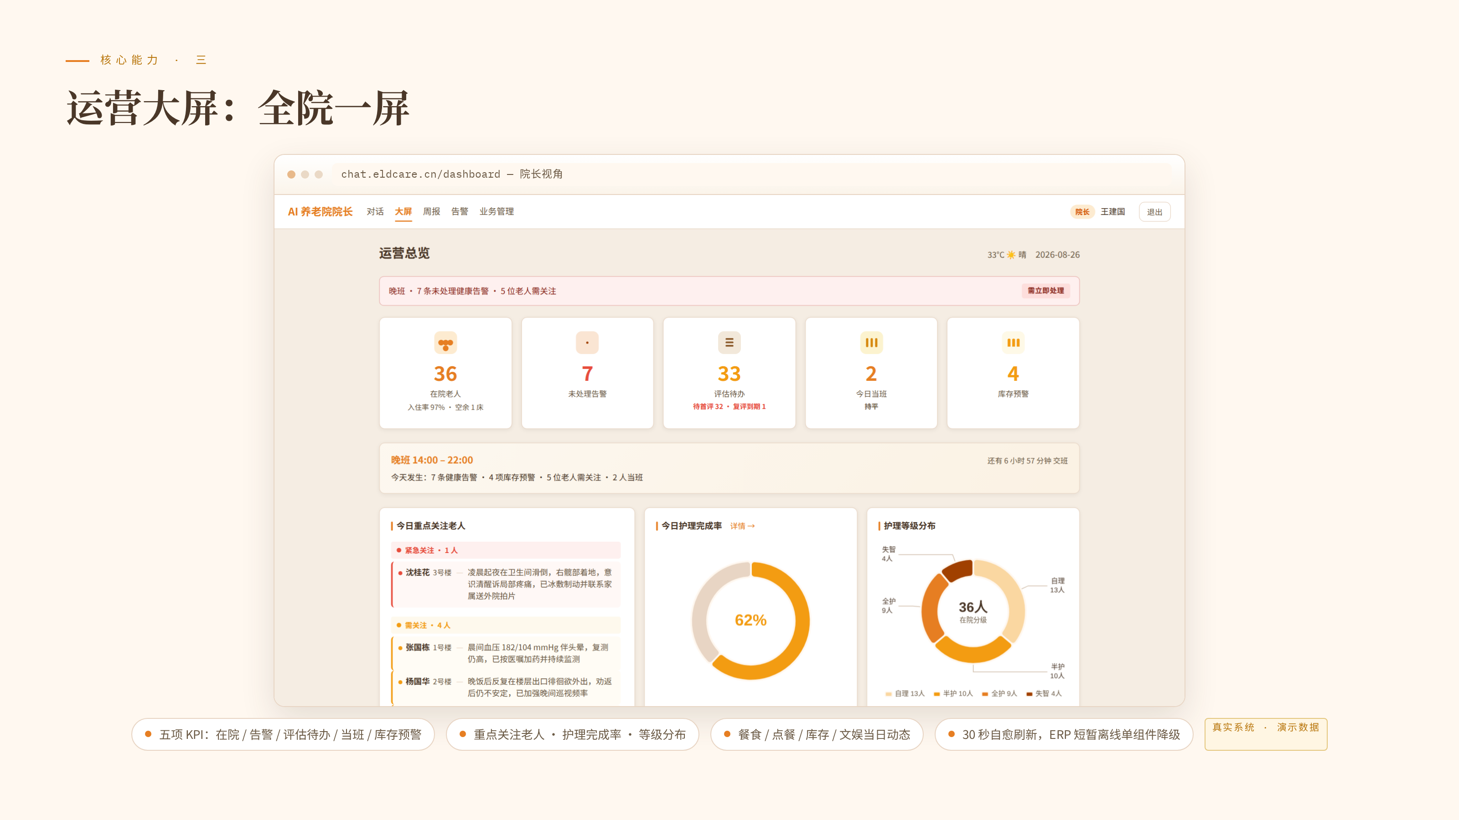
Notes:
运营大屏：全院一屏

Slide 7
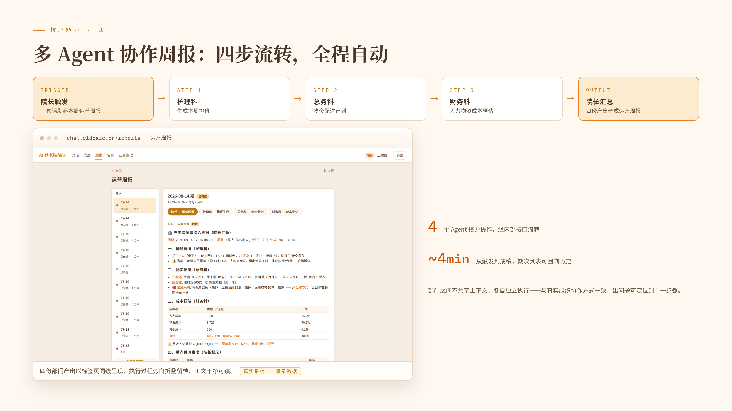
Notes:
多 Agent 协作周报：四步流转，全程自动

Slide 8
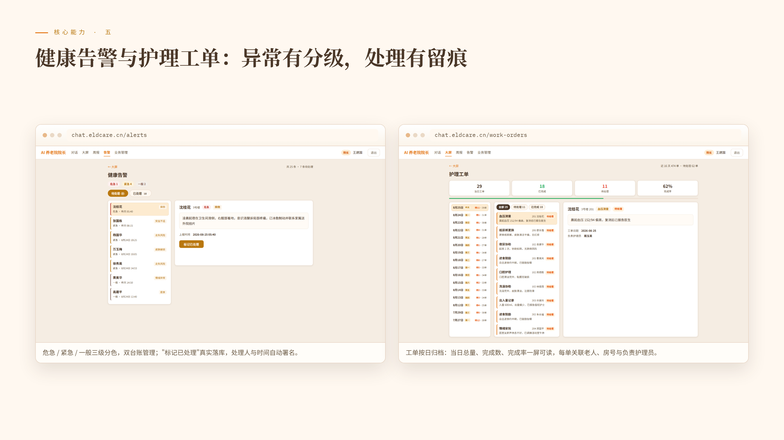
Notes:
健康告警与护理工单：异常有分级，处理有留痕

Slide 9
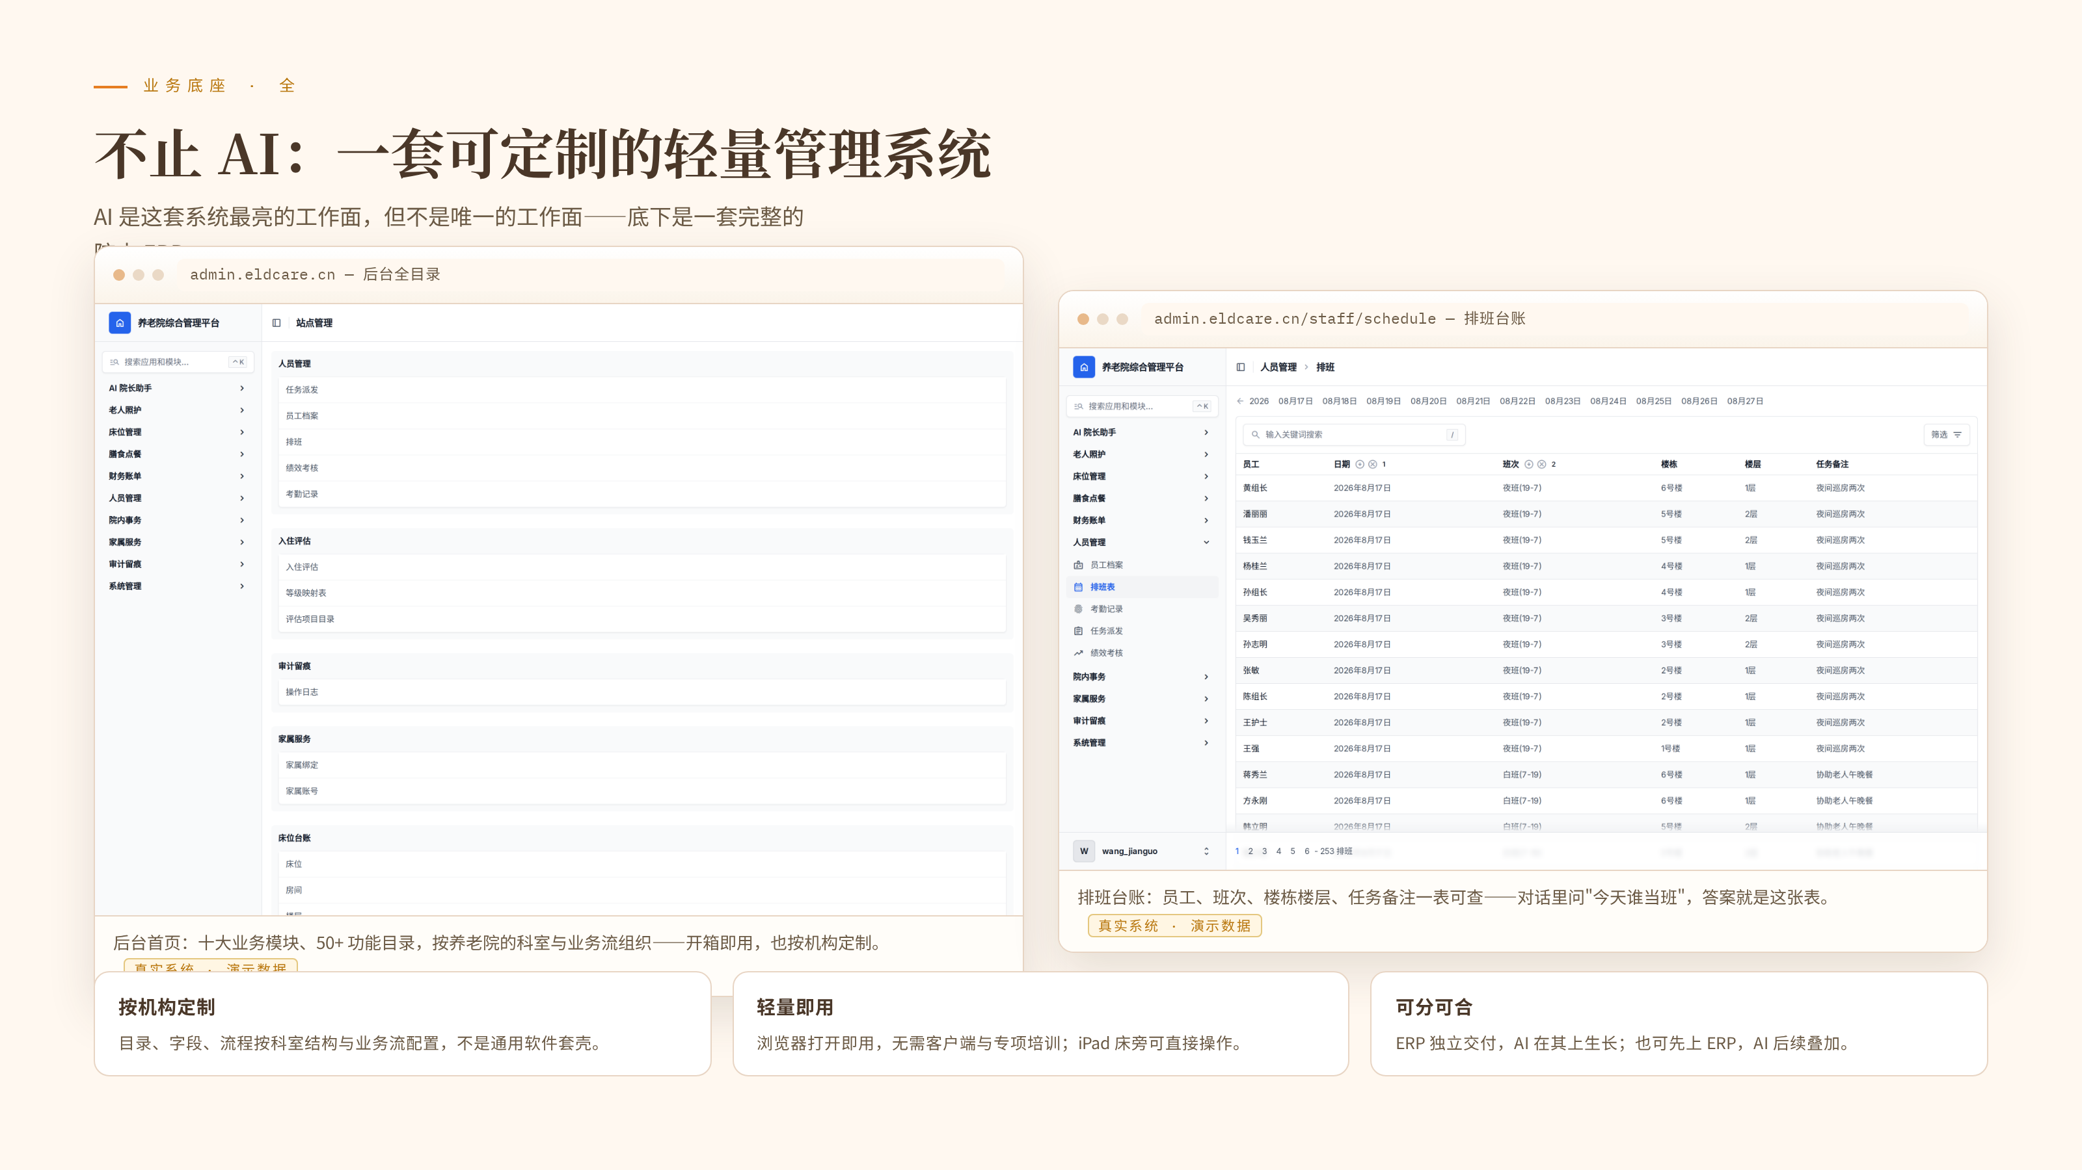
Notes:
不止 AI：一套可定制的轻量管理系统

Slide 10
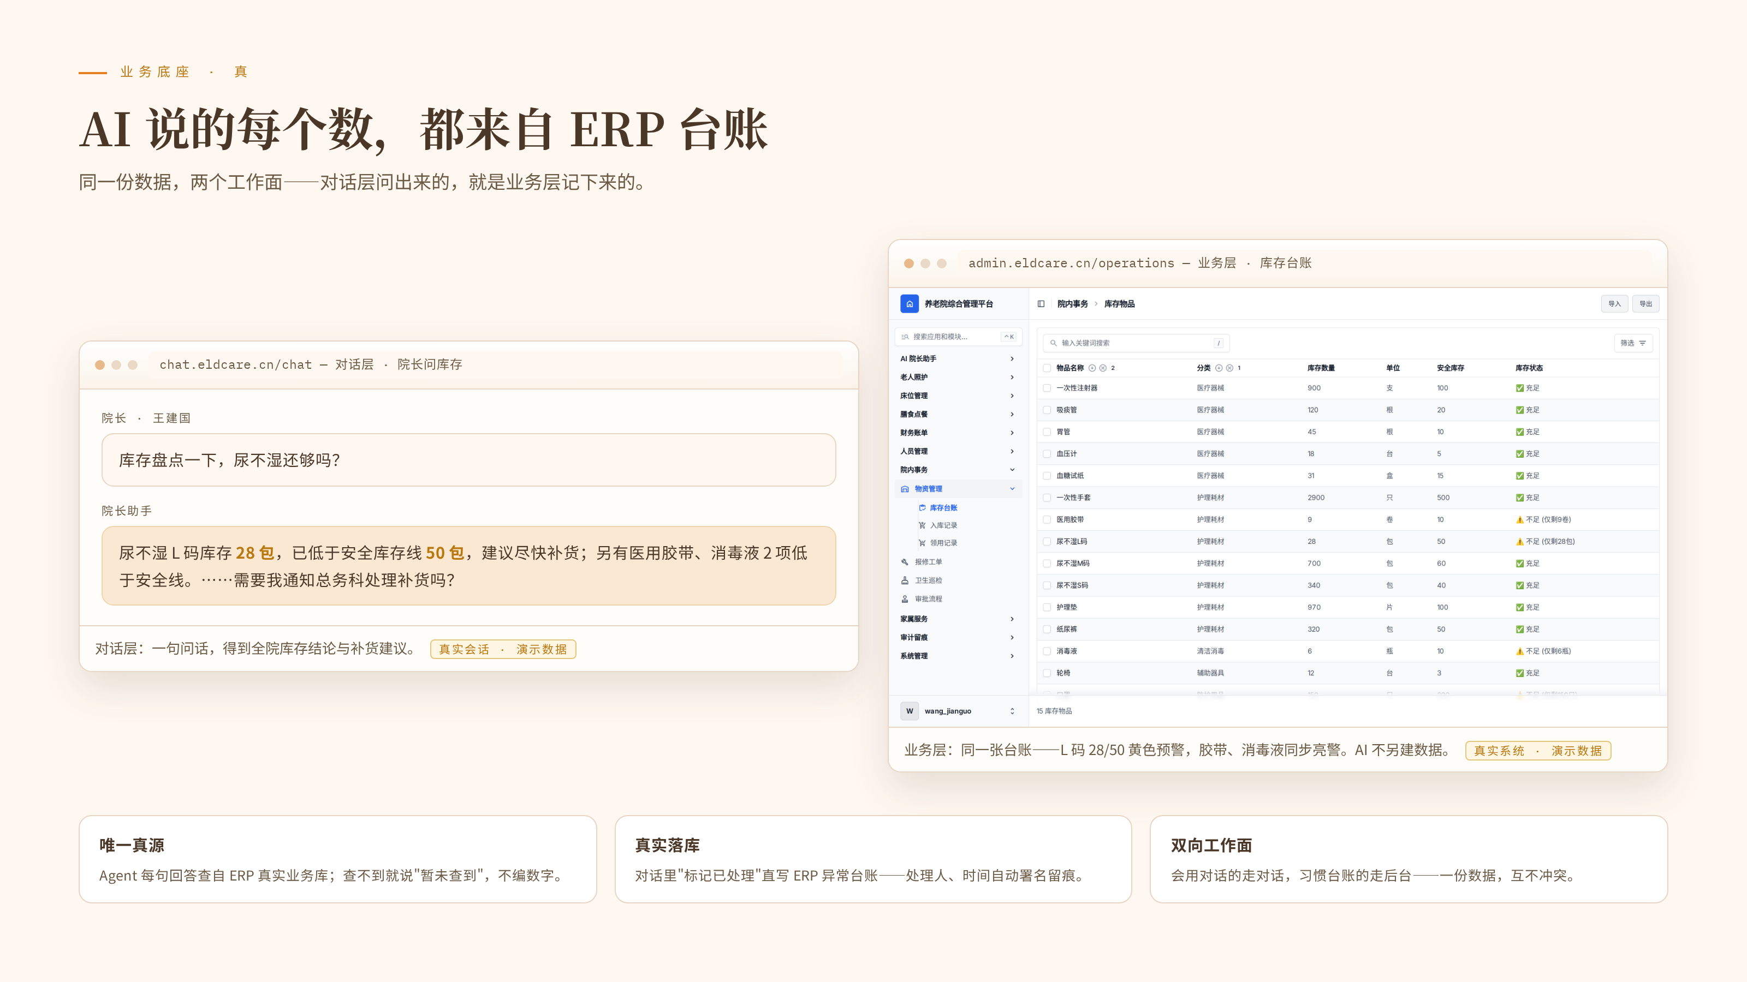
Notes:
AI 说的每个数，都来自 ERP 台账

Slide 11
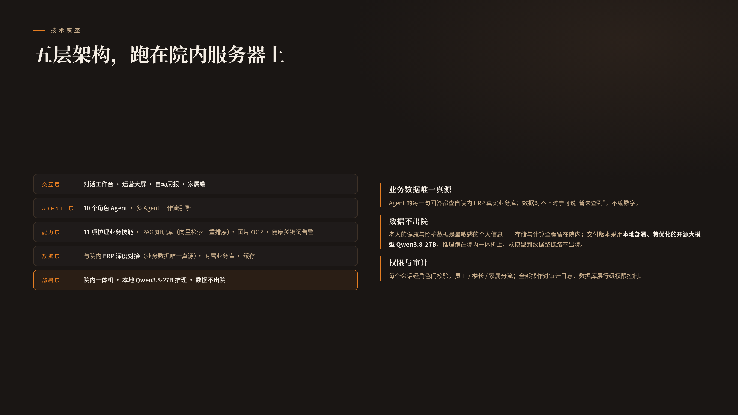
Notes:
五层架构，跑在院内服务器上

Slide 12
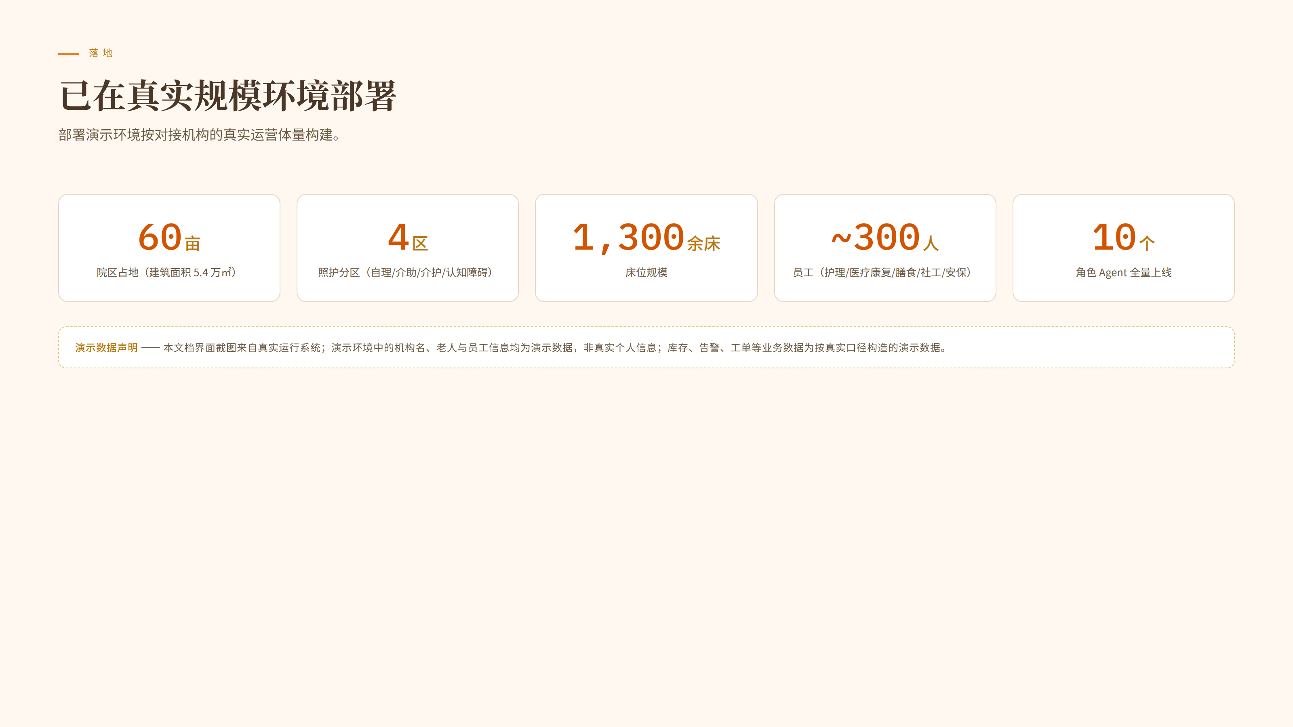
Notes:
已在真实规模环境部署

Slide 13
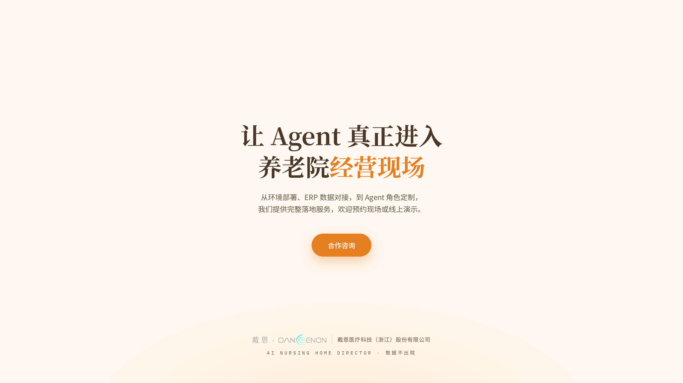
Notes:
让 Agent 真正进入 养老院经营现场

